Slide 1
20：05开始上课
Nginx进阶
TAHNK YOU FOR WATCHING
分享人：Peter

Slide 2
本次课的内容：
1、虚拟主机
2、 Location规则
3、Rewrite的使用
4、负载均衡配置
5、实战
6、防盗链
7、禁止访问

Slide 3
虚拟主机
服务器主机分成一台台“虚拟”的主机，每台虚拟主机都可以是一个独立的网站，
同一台主机上的虚拟主机之间是完全独立的。
从网站访问者来看，每一台虚拟主机和一台独立的主机完全一样。
配置方式
1、基于域名的虚拟主机
2、基于ip的虚拟主机
3、基于端口的虚拟主机
server {
#监听端口 80
listen 80;
#监听域名abc.com;
server_name abc.com;
location / {
# 根目录路径
root abc;
# 默认跳转到index.html页面
index index.html;
}
}

Slide 4
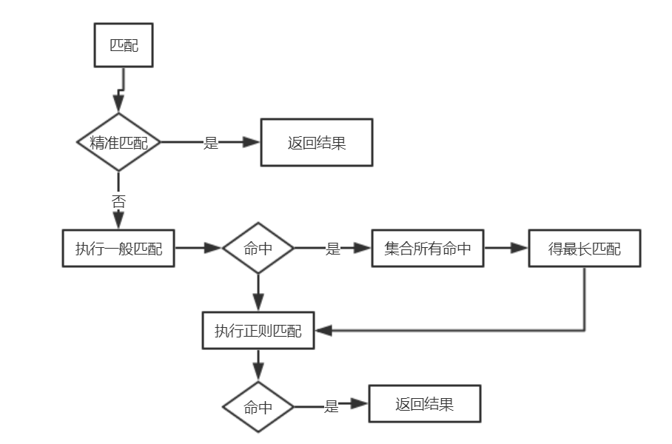
Location规则
语法规则：
location [=|~|~*|^~] /uri/ {… }
优先级
普通location
无前缀 ： 达到完整匹配，也是=
“=”
“^~”
正则location ：
“~”表示区分大小写；
“~*”表示不区分大小写

Slide 5
Rewrite的使用
rewrite功能就是，使用nginx提供的全局变量或自己设置的变量，
结合正则表达式和标志位实现url重写以及重定向。
rewrite只能放在server{},location{},if{}中，
并且只能对域名后边的除去传递的参数外的字符串起作用，
例如http://seanlook.com/a/we/index.jsp?id=1&u=str 只对/a/we/index.php重写。
语法rewrite regex replacement [flag];

Slide 6
负载均衡配置
nginx的upstream目前支持4种方式的分配
1、轮询（默认）
每个请求按时间顺序逐一分配到不同的后端服务器，如果后端服务器down掉，能自动剔除。
2、weight
指定轮询几率，weight和访问比率成正比，用于后端服务器性能不均的情况。down 暂时不参与负载
3、ip_hash
每个请求按访问ip的hash结果分配，这样每个访客固定访问一个后端服务器，可以解决session的问题。
可否根据cookie来负载？

Slide 7
Nginx反向代理实战
Nginx
0.3
html
实现一个nginx配置：
Static域名的请求，读取静态文件
Api的域名，请求tomcat
其中，
order路径路由到order服务集群
Product路径路由到product服务集
static.enjoy.com
Tomcat0.4
Nginx
0.2
api.enjoy.com/order/*
Tomcat0.5
tomcat
api.enjoy.com/product/*
tomcat

Slide 8
Location进阶
nginx运行阶段： rewrite 阶段、access 阶段以及 content 阶段
wget https://github.com/openresty/echo-nginx-module/archive/v0.60.tar.gz
./configure --add-module=/usr/local/src/echo-nginx-module-0.60 --with-http_ssl_module --with-debug
make && make install
语法：
location = / {
set $a 32;
echo $a;
set $a 64;
echo $a;
}

